Slide 1
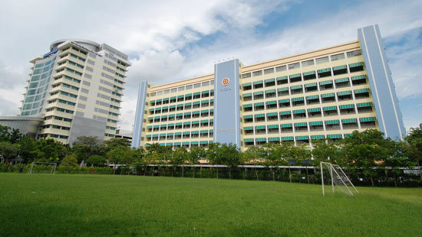
ระบบบริหารจัดการ IS
BADS 7703 – User Interface And User Experience

Slide 2
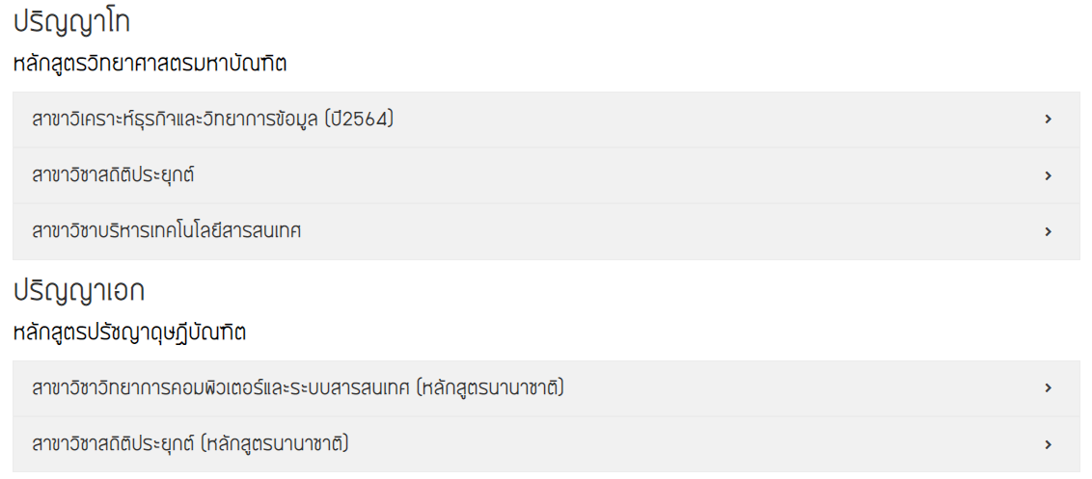
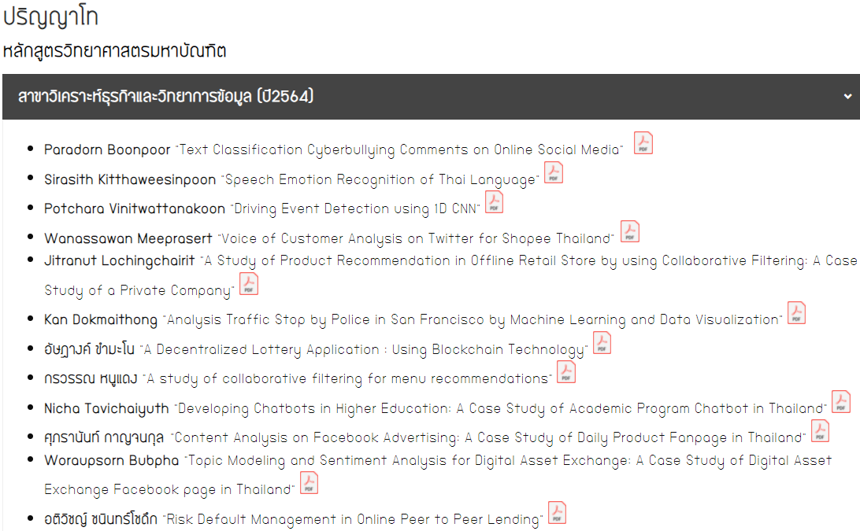
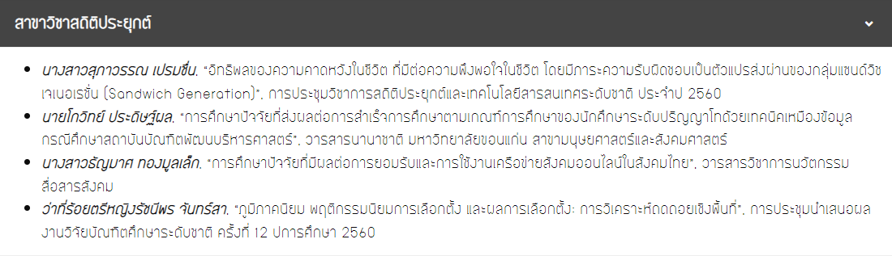
HOW OUR PRODUCT FIT THE PYRAMID

Slide 3
TABLE OF CONTENTS
01
USER PERSONA
Segmentation and targeting customers
02
UNDERSERVED NEEDS
Discovering user's needs
03
VALUE PROPOSITION
Value Proposition grid

Slide 4

Persona Segment

Slide 5
GROUP SEGMENT
Student in Graduate school of applied statistics major Business Analytics and Intelligence (BA&I) with work experience.
Student in Graduate school of applied statistics major
Business Analytics and Intelligence (BA&I) without work experience
BA&I
(WE)
BA&I
(NWE)
Applied
Statistics
Major
DS
(WE)
DS
(NWE)
Student in Graduate school of applied statistics major
Data Science (DS) with work experience.
Student in Graduate school of applied statistics major
Data Science (DS)without work experience.

Slide 6
USER PERSONA

Slide 7

HIGHLIGHT
Ball
Bio : เป็นนักศึกษาที่นิด้า เพศชาย คณะสถิติประยุกต์ สาขาวิทยาศาสตร์ข้อมูล (DS) ยังไม่มีประสบการณ์ทำงาน
Goals :
เข้าใจข้อความที่แสดงง่ายขึ้น
เว็บไซต์ที่แสดงมีความเป็นระเบียบ
Frustration :
ข้อความที่แสดงเข้าใจยาก
ไม่รู้ว่าภายในเว็บไซต์มีอะไรให้ดูบ้าง

Slide 8
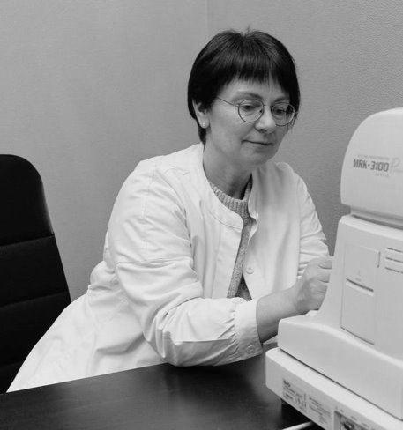
HIGHLIGHT
Bell
Bio : เป็นนักศึกษาที่นิด้า เพศหญิง คณะสถิติประยุกต์ สาขาวิทยาศาสตร์ข้อมูล(DS)
มีประสบการณ์ทำงาน 4 ปี
Goals :
โทนสีสดใส
ระยะเวลาในการดาวโหลดไม่เกิน 3 วินาที
Frustration:
สีหม่นหมอง
เมื่อกดเข้าไปดูงานแล้วรอดาวโหลดนาน

Slide 9

HIGHLIGHT
Bird
Bio : เป็นนักศึกษาที่นิด้า เพศชาย คณะสถิติประยุกต์ สาขาปัญญาและการวิเคราะห์ธุรกิจ (BA&I) มีประสบการณ์ทำงาน 6 ปี
Goals :
เห็นได้ชัดเจนว่าเรียงงานตามอะไร
ใช้งานได้ทั้งระบบคอมพิวเตอร์และมือถือ
Frustration :
งานไม่เป็นระเบียบ
ใช้โทรศัพท์มือถือเปิดงานไม่ได้

Slide 10

HIGHLIGHT
Biw
Bio : เป็นนักศึกษาที่นิด้า เพศหญิง คณะสถิติประยุกต์ สาขา ปัญญาและการวิเคราะห์ธุรกิจ
(BA&I) ยังไม่มีประสบการณ์ทำงาน
Goals :
ค้นหางานง่าย
ระบุวันที่อัพเดตในหน้าเว็บ
Frustration:
ค้นหางานนาน
งานปัจจุบันยังไม่อัพเดตล่าสุด

Slide 11
UNDERSERVED NEED

Slide 12



INFOGRAPHIC
Top 3 Underserved Need Scores
Complicated Interface
Un-updated Information
Bad Design
84
82
76
**Full score of 5 and 20 Interviewees

Slide 13
VALUE PROPOSITION GRID

Slide 14


VALUE PROPOSITION GRID
 | Current Version | Ours
must have
Authors and Research Topics.
Searching system.
performance
Both computer and mobile uses.
Group of research topics.
Research topics by academic year.

Slide 15
USER Feedbacks

Slide 16
TABLE OF CONTENTS
01
TEST SCENARIO
02
USER FEEDBACKS &
ANALYSIS
03
NEXT USER TESTING PLAN

Slide 17
TEST SCENARIO

Slide 18
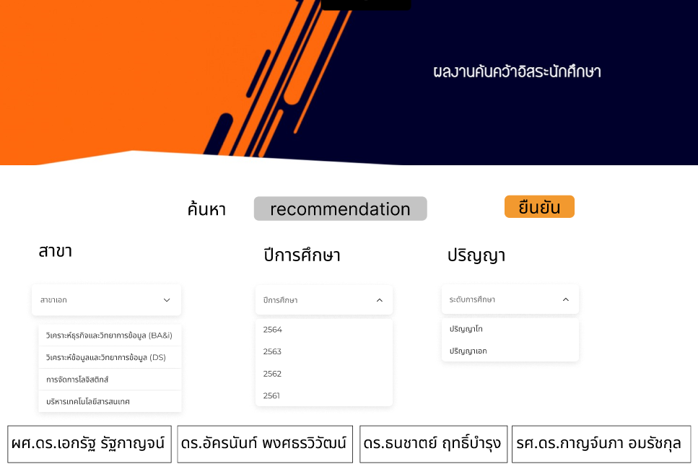
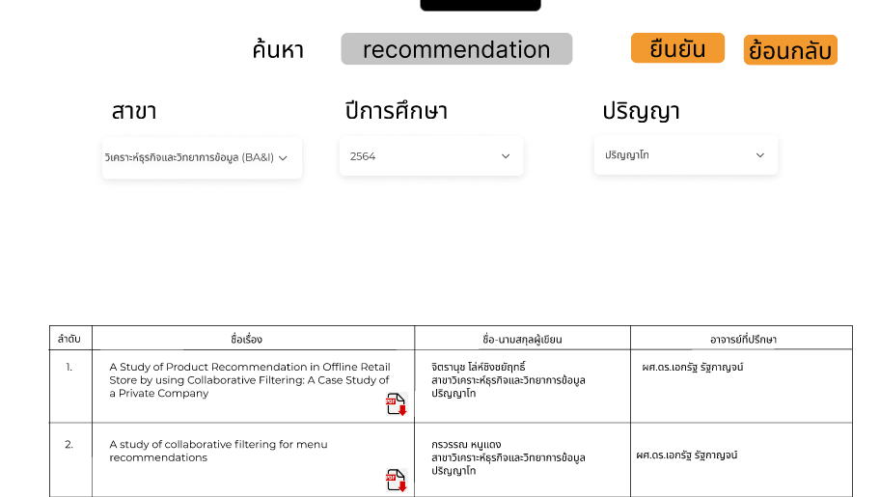
DROP DOWN SEARCH
Searching System
Searching Result

Slide 19
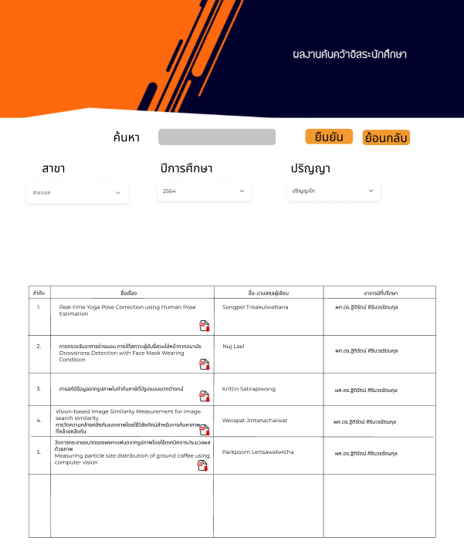
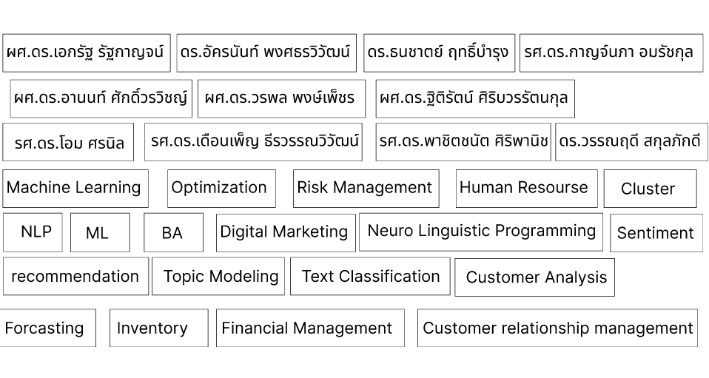
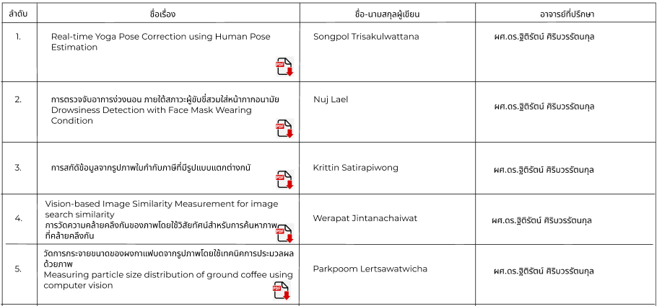
TAGS SEARCH
Tags Recommendation

Slide 20
TASK SCENERIO
TASK ASSIGNMENT
Search for the documents.
Find trends from tags
Select the field, year, degree.
Download documents

Slide 21
USER FEEDBACKS & ANALYSIS

Slide 22
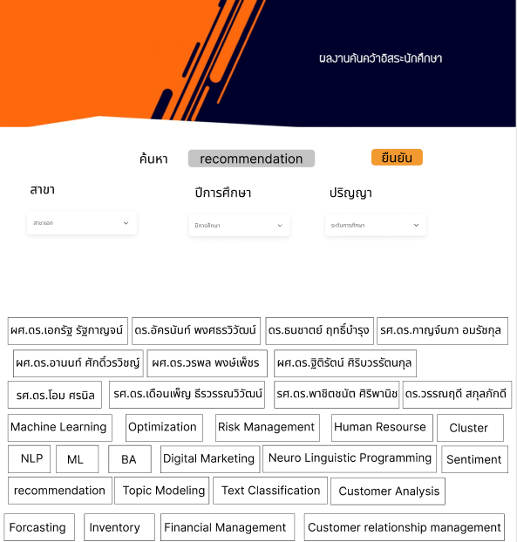
FEATURE SET
FEATURE SET

Slide 23
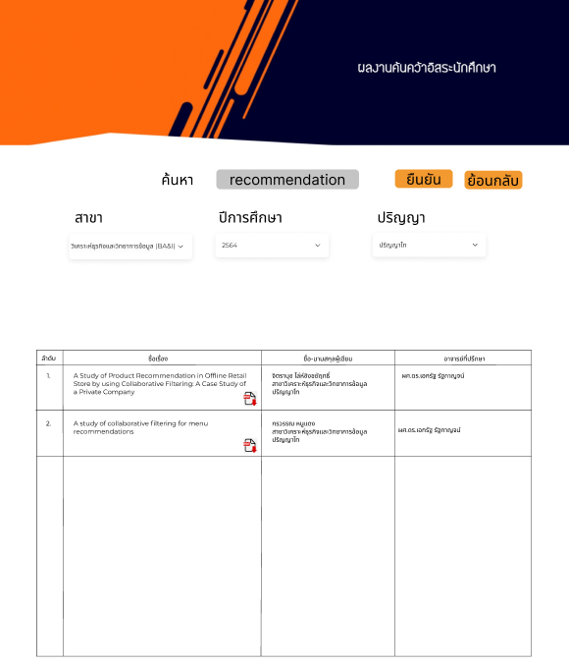
FEATURE SET
FEATURE SET

Slide 24
FEATURE SET

Slide 25
UX INTERFACE
UX

Slide 26
UX

Slide 27
OTHER COMMENTS
หน้าเว็บดูใช้งานง่าย ค้นหาง่าย
แยกหมวดหมู่ชัดเจน
มีแท็กแล้วดูรกเพราะข้อมูลมันดูครบแล้ว
อยากให้เรียงชื่องานวิจัยตามตัวอักษร เวลางานวิจัยมีเยอะจะได้สะดวกรวดเร็ว เผื่ออยากนั่งไล่ดู

Slide 28
NEXT USER TESTING PLAN

Slide 29
FEEDBACK
FROM FEEDBACK TO OUR HYPOTHESIS
Layout has impact on user focus.
H 01
Format affects the search duration.
H 02

Slide 30
Final Presentation
BADS 7703 – User Interface And User Experience

Slide 31
REVIEW FEEDBACK TO OUR HYPOTHESIS (PROTOTYPE 1 )
Layout has impact on user focus.
H 01
Format affects the search duration.
H 02

Slide 32
SOLUTION IDEAS (PROTOTYPE ii )
01
02
03
04
เพิ่มการค้นหาแบบขั้นสูง
ข้อมูลของอาจารย์ที่ปรึกษา
สรุปเพิ่มการค้นหายอดนิยม
ทำการเพิ่มวิธีการค้นหา โดยการเพิ่มช่อง ข้อความเพื่อช่วยให้สามารถค้นหางานได้ง่ายยิ่งขึ้น
เพิ่มข้อมูล พื้นฐานของอาจารย์ที่ปรึกษาในคณะเพิ่มช่วยในการตัดสินใจ ในการตัดสินใจทำวิจัย
เพิ่มวิธีการ ค้นหายอดนิยม เพิ่มช่วยให้ผู้เข้าชม ทราบการค้นหาหัวข้อที่ยอดนิยม

Slide 33
TEST SCENARIO

Slide 34
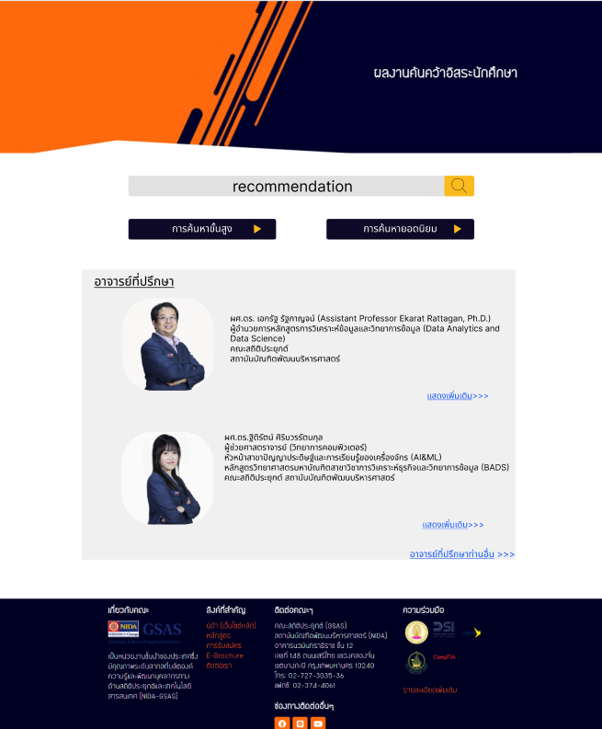
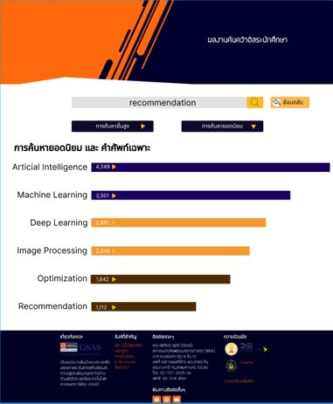

Slide 35
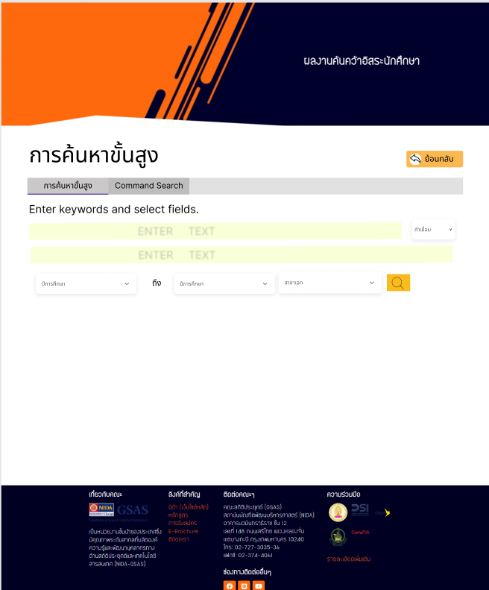
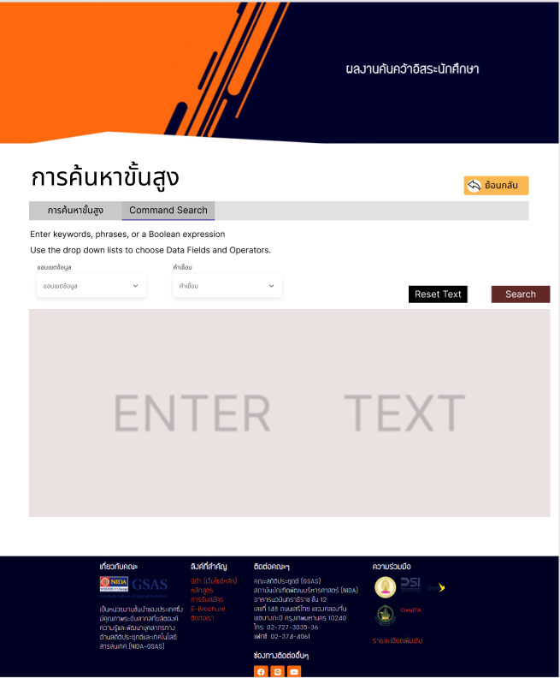

Slide 36
REVIEW FEEDBACK TO OUR HYPOTHESIS (PROTOTYPE 1I )
Search duration has impact on user focus.
H 01
Keywords make more comfortable.
H 02

Slide 37
TASK SCENERIO
TASK ASSIGNMENT
Customize advanced search
Advisor Tags
Keywords search

Slide 38
USER FEEDBACKS & ANALYSIS

Slide 39
UX Interface
UX

Slide 40
UX

Slide 41
SOLUTION IDEAS (PROTOTYPE iii)
01
02
03
ปรับแต่งการค้นหาแบบขั้นสูง
การค้นหาด้วยคำศัพท์เฉพาะ
Tags อาจารย์ที่ปรึกษา
ลบแถบ command search และเพิ่มแถบศัพท์เฉพาะและอาจารย์ที่ปรึกษา
สามารถค้นหา Keywords ที่เราสนใจ มากกว่า 1 หัวข้อได้
เพิ่ม Tags อาจารย์ที่ปรึกษาเพื่อป้องกันการพิมพ์ชื่ออาจารย์ผิดและค้นหาไม่พบ

Slide 42
TEST SCENARIO

Slide 43
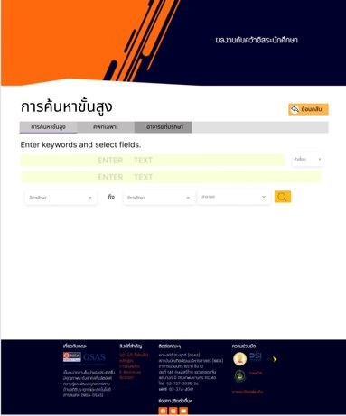

Slide 44
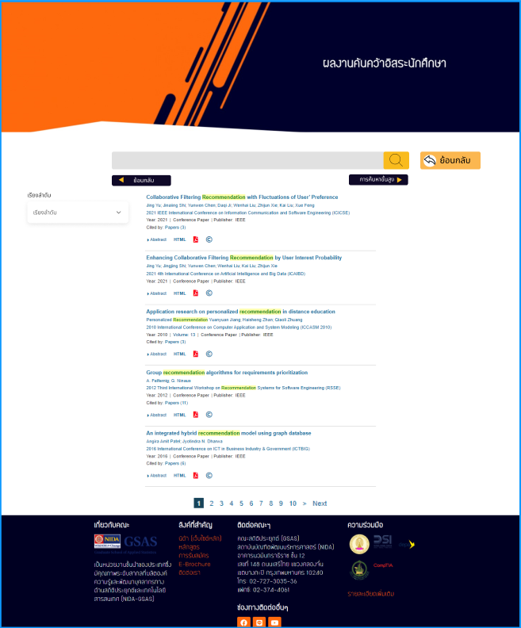

Slide 45
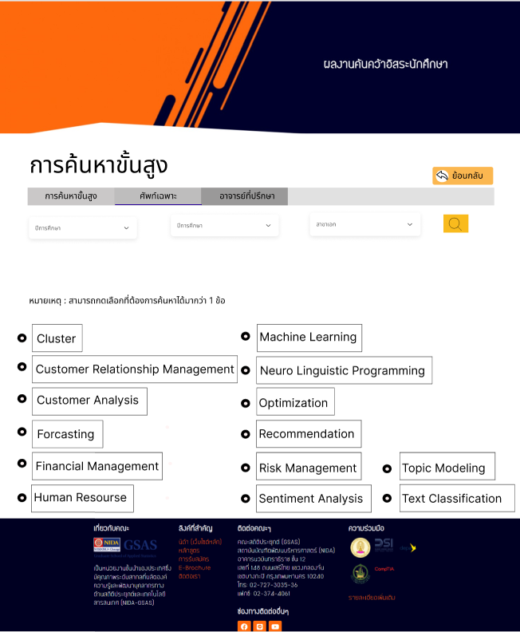
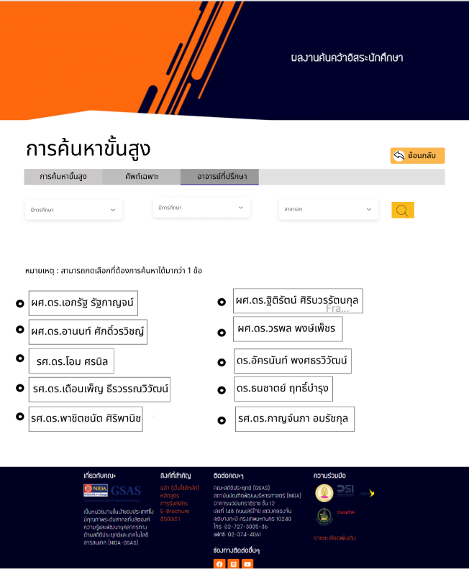

Slide 46
Top 3 Interview Result

Slide 47
THANK YOU.

